Slide 1
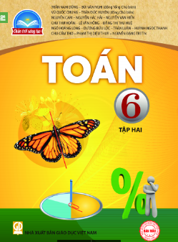
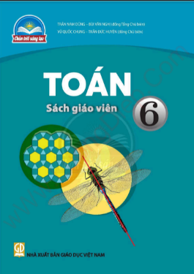
PHÒNG GIÁO DỤC VÀ ĐÀO TẠO HUYỆN CHÂU ĐỨC
TRƯỜNG THCS QUANG TRUNG
TOÁN 6: CHÂN TRỜI SÁNG TẠO

Slide 2
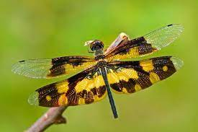
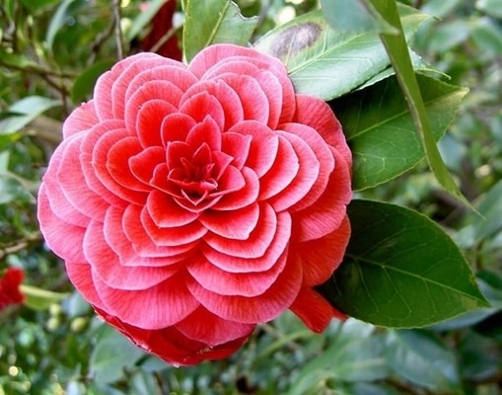
KHỞI ĐỘNG
Hình có tâm đối xứng hoặc có trục đối xứng được gọi là hình có tính đối xứng.
Hình có tính đối xứng được coi là cân đối, hài hòa.

Slide 3
Hình học và đo lường
Bài 3
Bài 3
VAI TRÒ CỦA TÍNH ĐỐI XỨNG TRONG THẾ GIỚI TỰ NHIÊN

Slide 4
BÀI 3: VAI TRÒ CỦA TÍNH ĐỐI XỨNG TRONG THẾ GIỚI TỰ NHIÊN
1. Vẻ đẹp của thế giới tự nhiên biểu hiện qua tính đối xứng
Tính đối xứng thể hiện muôn hình muôn dạng trong thế giới tự nhiên.
Cánh hoa được sắp đặt hài hòa từ hình dáng đến màu sắc rực rỡ và quý phái.

Slide 5
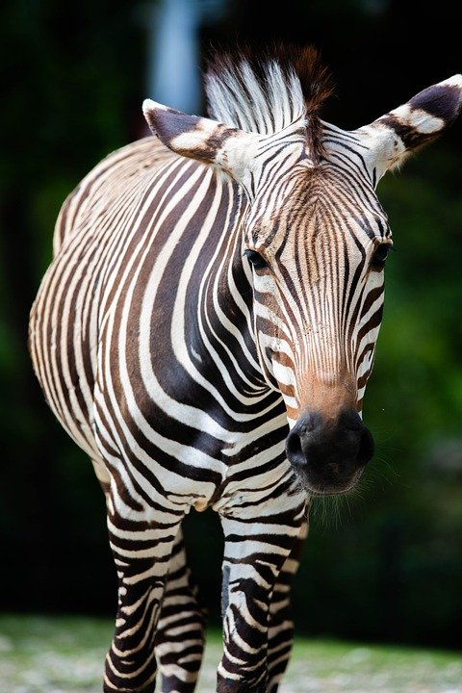
BÀI 3: VAI TRÒ CỦA TÍNH ĐỐI XỨNG TRONG THẾ GIỚI TỰ NHIÊN
1. Vẻ đẹp của thế giới tự nhiên biểu hiện qua tính đối xứng
Tính đối xứng thể hiện muôn hình muôn dạng trong thế giới tự nhiên.
Cấu trúc hình thể tạo ra sự chắc chắn; màu sắc các sọc to sọc nhỏ, ngắn dài khác nhau tạo nên sự hài hòa.

Slide 6
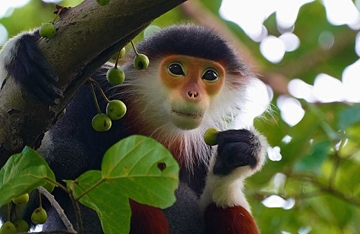
BÀI 3: VAI TRÒ CỦA TÍNH ĐỐI XỨNG TRONG THẾ GIỚI TỰ NHIÊN
1. Vẻ đẹp của thế giới tự nhiên biểu hiện qua tính đối xứng
Tính đối xứng thể hiện muôn hình muôn dạng trong thế giới tự nhiên.
Vẻ đẹp tinh tế của khuôn mặt với màu sắc tương phản, hài hòa.

Slide 7
BÀI 3: VAI TRÒ CỦA TÍNH ĐỐI XỨNG TRONG THẾ GIỚI TỰ NHIÊN
1. Vẻ đẹp của thế giới tự nhiên biểu hiện qua tính đối xứng
Em hãy nêu một số bức ảnh về động vật, thực vật có tính đối xứng.

Slide 8
Chúng ta cùng quan sát đoạn video để thấy được vẻ đẹp của thế giới tự nhiên biểu hiện qua tính đối xứng.

Slide 9
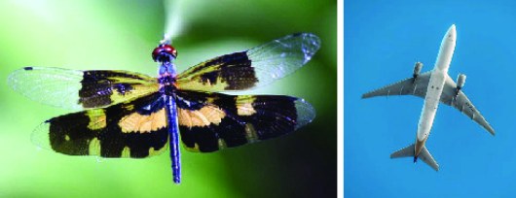
BÀI 3: VAI TRÒ CỦA TÍNH ĐỐI XỨNG TRONG THẾ GIỚI TỰ NHIÊN
2. Tính đối xứng trong khoa học kĩ thuật và đời sống.
Hãy so sánh sự giống nhau về hình dạng và tính năng của con của con chuồn chuồn và chiếc máy bay trong hai hình trên.
Con người luôn biết cách học tập từ thiên nhiên. Con người đã chế tạo ra chiếc máy bay có hình dạng đối xứng như con chuồn chuồn.

Slide 10
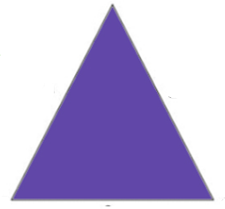
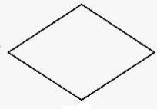
BÀI 3: VAI TRÒ CỦA TÍNH ĐỐI XỨNG TRONG THẾ GIỚI TỰ NHIÊN
2. Tính đối xứng trong khoa học kĩ thuật và đời sống.
Trong toán học
Tam giác đều, hình thang cân, … là hình có trục đối xứng.
Hãy chỉ ra trong toán học những hình nào có trục đối xứng, hình nào có tâm đối xứng, hình nào vừa có trục đối xứng vừa có tâm đối xứng?
Hình bình hành, hình thoi, hình vuông, hình chữ nhật, hình tròn,… là hình có tâm đối xứng.

Slide 11
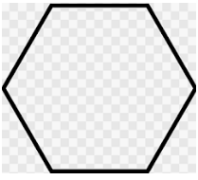
BÀI 3: VAI TRÒ CỦA TÍNH ĐỐI XỨNG TRONG THẾ GIỚI TỰ NHIÊN
2. Tính đối xứng trong khoa học kĩ thuật và đời sống.
Trong toán học
Hình thoi, hình vuông, hình chữ nhật, hình tròn, lục giác đều,…. là hình vừa có tâm đối xứng vừa có trục đối xứng.

Slide 12
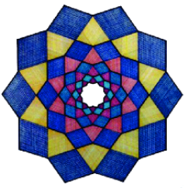
BÀI 3: VAI TRÒ CỦA TÍNH ĐỐI XỨNG TRONG THẾ GIỚI TỰ NHIÊN
2. Tính đối xứng trong khoa học kĩ thuật và đời sống.
Trong toán học
Hình trên có tâm đối xứng hay trục đối xứng?

Slide 13
BÀI 3: VAI TRÒ CỦA TÍNH ĐỐI XỨNG TRONG THẾ GIỚI TỰ NHIÊN
2. Tính đối xứng trong khoa học kĩ thuật và đời sống.
Trong tự nhiên
Tính đối xứng thường xuất hiện trong thế giới động vật và thực vật, giúp chúng cân bằng vững chắc, hài hòa.

Slide 14
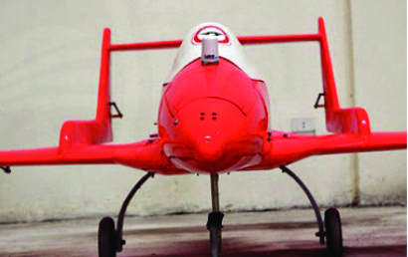
BÀI 3: VAI TRÒ CỦA TÍNH ĐỐI XỨNG TRONG THẾ GIỚI TỰ NHIÊN
2. Tính đối xứng trong khoa học kĩ thuật và đời sống.
Trong công nghệ chế tạo
Tính đối xứng được sử dụng nhiều trong công nghệ chế tạo giúp các vật có tính cân bằng, hài hòa, vững chắc.

Slide 15
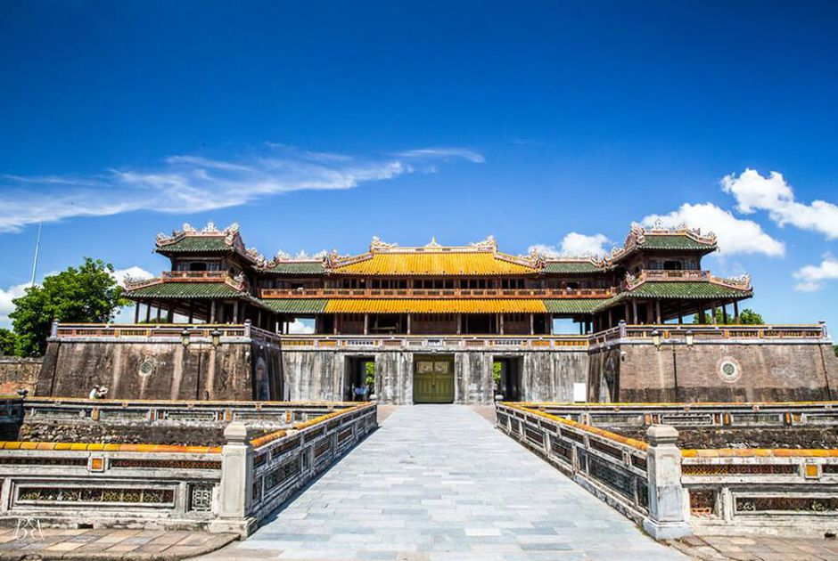
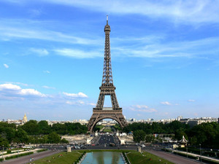
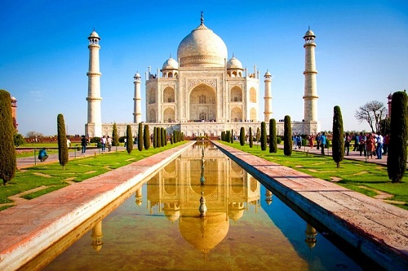
BÀI 3: VAI TRÒ CỦA TÍNH ĐỐI XỨNG TRONG THẾ GIỚI TỰ NHIÊN
2. Tính đối xứng trong khoa học kĩ thuật và đời sống.
Trong kiến trúc hội họa
Tính đối xứng thể hiện rõ nét trong hội họa và kiến trúc.

Slide 16
Quan sát đoạn video để thấy được vai trò của tính đối xứng trong đời sống.
Link tới video gốc

Slide 17
LUYỆN TẬP – VẬN DỤNG
Bài 1: Hai chiếc lá và hình bông hoa dưới đây, hình nào có trục đối xứng?
Hình a
Hình b
Hình c
Hình a có trục đối xứng

Slide 18
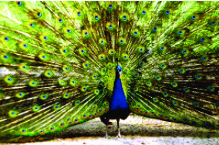
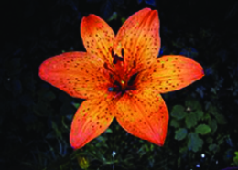
LUYỆN TẬP – VẬN DỤNG
Bài 2: Hình con công và hình bông hoa sau đây, hình nào có tâm đối xứng?
Không có tâm đối xứng
Có tâm đối xứng

Slide 19
Có thể em chưa biết?

Slide 20
GHI NHỚ
- Nhận dạng được những hình dạng đối xứng trong thế giới tự nhiên.
- Hiểu được con người đã học tập tính đối xứng từ thế giới tự nhiên và áp dụng vào đời sống.

